Slide 1

Simple Network Explorer
อาจารย์ที่ปรึกษา
อ. อภิเนตร อูนากูล
นายฉัตร ทองสง 39014102 4D
นายปราโมทย์ ทองบูญอยู่ 39014311 4D

Slide 2
SECTION
I

Slide 3

Simple Network Explorer
คือ โครงงานที่มีจุดมุ่งหมายในการพัฒนาการสำรวจเครือข่ายอย่างง่าย เพื่อตรวจหารูปแบบการเชื่อมต่อของเครือข่ายและอุปกรณ์ต่างๆ ที่อยู่ภายในเครือข่าย

Slide 4
ที่มาของโครงงงาน
เพื่อสร้างซอฟท์แวร์ที่ช่วยในการจัดการเครือข่ายขององค์กรขนาดเล็ก ที่ไม่มีความจำเป็นในการใช้ซอฟท์แวร์ขนาดใหญ่ที่มีราคาสูง

Slide 5
ขอบเขตของโครงงาน
การสำรวจเครือข่ายอย่างง่าย
- ทำการ Explore เครือข่าย
- ทำการเก็บข้อมูลของอุปกรณ์ในเครือข่าย
- ทำการจำลองเครือข่ายออกมาเป็น Diagram
- ทำการตรวจดู Packet ข้อมูลที่เข้า/ออก
- ทำการเรียกดูข้อมูลใน MIB
การสำรวจเครือข่ายอย่างง่าย
- ทำการ Explore เครือข่าย
- ทำการเก็บข้อมูลของอุปกรณ์ในเครือข่าย
- ทำการจำลองเครือข่ายออกมาเป็น Diagram
- ทำการตรวจดู Packet ข้อมูลที่เข้า/ออก
- ทำการเรียกดูข้อมูลใน MIB
การสำรวจเครือข่ายอย่างง่าย
- ทำการ Explore เครือข่าย
- ทำการเก็บข้อมูลของอุปกรณ์ในเครือข่าย
- ทำการจำลองเครือข่ายออกมาเป็น Diagram
- ทำการตรวจดู Packet ข้อมูลที่เข้า/ออก
- ทำการเรียกดูข้อมูลใน MIB
การสำรวจเครือข่ายอย่างง่าย
- ทำการ Explore เครือข่าย
- ทำการเก็บข้อมูลของอุปกรณ์ในเครือข่าย
- ทำการจำลองเครือข่ายออกมาเป็น Diagram
- ทำการตรวจดู Packet ข้อมูลที่เข้า/ออก
- ทำการเรียกดูข้อมูลใน MIB
การสำรวจเครือข่ายอย่างง่าย
- ทำการ Explore เครือข่าย
- ทำการเก็บข้อมูลของอุปกรณ์ในเครือข่าย
- ทำการจำลองเครือข่ายออกมาเป็น Diagram
- ทำการตรวจดู Packet ข้อมูลที่เข้า/ออก
- ทำการเรียกดูข้อมูลใน MIB
การสำรวจเครือข่ายอย่างง่าย
- ทำการ Explore เครือข่าย
- ทำการเก็บข้อมูลของอุปกรณ์ในเครือข่าย
- ทำการจำลองเครือข่ายออกมาเป็น Diagram
- ทำการตรวจดู Packet ข้อมูลที่เข้า/ออก
- ทำการเรียกดูข้อมูลใน MIB

Slide 6
SECTION
II

Slide 7


KNOWLEDGE
NETWORK MANAGEMENT FUNCTIONS
SIMPLE NETWORK MANAGEMENT PROTOCOL (SNMP)
MANAGEMENT INFORMATION BASE (MIB)

Slide 8
Network Management Function
Network Management
Function Areas and Tasks
Configuration
Management
Fault
Management
Performance
Management
Security
Management
Accounting
Management
Asset
Management
Planning
/Support
Management
Network status
Monitoring
Network routing
Parameter Database
Configuration
control
Facility control
Event notification
Logging
Ticketing
Tracking
Isolation
Resolution
Monitoring
Statistical analysis
Database
generation and
analysis
Reporting
Tuning
Authentication of users
Maintaining
Security
Encryption
Key Distribution
Audits
Traces
Issue orders
Recording
Reconciliation of
Invoices
Development of
cost algorithms
Assignment of
costs
Equipment records
Facility records
Personnel records
Training
Data collection
Requirements
analysis
Trend analysis
Modeling
Design
Optimization
Implementation
ISO Standard Management Function
Additional

Slide 9
KNOWLEDGE
NETWORK MANAGEMENT FUNCTIONS
SIMPLE NETWORK MANAGEMENT PROTOCOL (SNMP)
MANAGEMENT INFORMATION BASE (MIB)

Slide 10
SNMP
Application
Network Management
Station
Manager
Request
TCP /IP
Network
Response / Alarm
Agent
Managed
Device
MIB

Slide 11
SNMP
Application
Network
Management
Station
Network Manager
Transport Mechanism
Get
Next
Request
Get
Request
Set
Request
Get
Response
Trap
Transport Mechanism
Agent
Managed
Device
MIB

Slide 12
KNOWLEDGE
NETWORK MANAGEMENT FUNCTIONS
SIMPLE NETWORK MANAGEMENT PROTOCOL (SNMP)
MANAGEMENT INFORMATION BASE (MIB)

Slide 13
MIB
Management Information Base
Root
ccitt(0)
iso(1)
joint-sio-ccitt(2)
standard(0)
identified
organization(3)
dod(6)
internet(1)
directory(1)
mgmt(2)
experimental(3)
private(4)
security(5)
snmpV2(6)
mib-2(1)
enterprises(1)
system(1)
interfaces(2)
at(3)
ip(4)
Icmp(5)
tcp(6)
udp(7)
egp(8)
snmp(11)
transmission(10)

Slide 14
SECTION
III

Slide 15


SPECIFICATION
ทำงานบน Pentium-133 ขึ้นไป
ทำงานบนระบบปฏิบัติการ Window 95, 98
ใช้พื้นที่หน่วยความจำประมาณ 1 MB
ทำงานบนเครื่องที่มีการเชื่อมต่อเครือข่าย

Slide 16


FEATURE
สามารถสำรวจเครือข่ายและจำลองเครือข่ายออกมาในรูปของ Diagram
สามารถเรียกดูข้อมูลใน MIB ได้
สามารถตรวจสอบปริมาณข้อมูลที่เข้า/ออกได้
ใช้พื้นที่หน่วยความจำน้อย

Slide 17

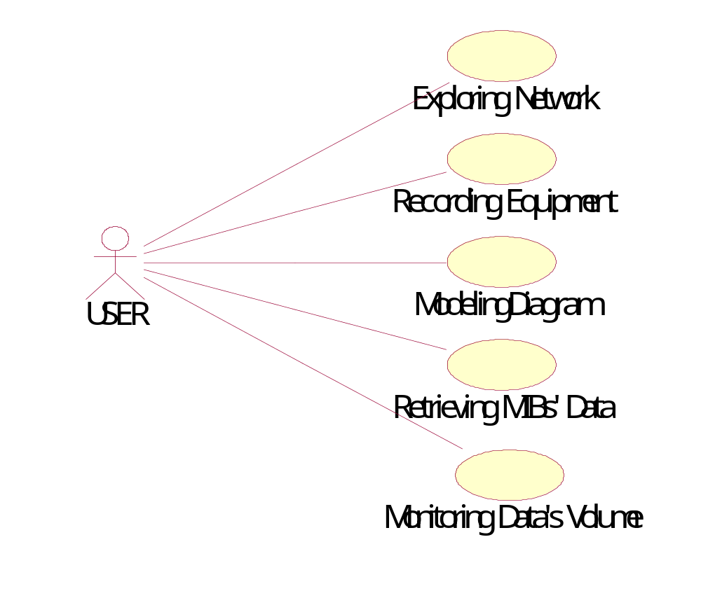
USE CASE DIAGRAM

Slide 18
Network Management Function
Network Management
Function Areas and Tasks
EXPLORING NETWORK
Configuration
Management
Fault
Management
Performance
Management
Security
Management
Accounting
Management
Asset
Management
Planning
/Support
Management
RECORDING EQUIPMENT
MONITORING DATA’S VOLUME
Network status
Monitoring
Network routing
Parameter Database
Configuration
control
Facility control
Event notification
Logging
Ticketing
Tracking
Isolation
Resolution
Monitoring
Statistical analysis
Database
generation and
analysis
Reporting
Tuning
Authentication of users
Maintaining
Security
Encryption
Key Distribution
Audits
Traces
Issue orders
Recording
Reconciliation of
Invoices
Development of
cost algorithms
Assignment of
costs
Equipment records
Facility records
Personnel records
Training
Data collection
Requirements
analysis
Trend analysis
Modeling
Design
Optimization
Implementation
SUPPORT PROBLEM ISOLATION
MODELING
LOAD BALANCE
ISO Standard Management Function
Additional

Slide 19
OBJECT DIAGRAM
1
Simple Network Explorer
1
1
Monitoring_Controller
Exploring_Controller
1
1
Component_Database
SNMP_Manager
1
1
Ping_Controller
User_Interface
*
Component_Diagram
*
Network_Interface
1
*
Network_Database
Network_Diagram

Slide 20
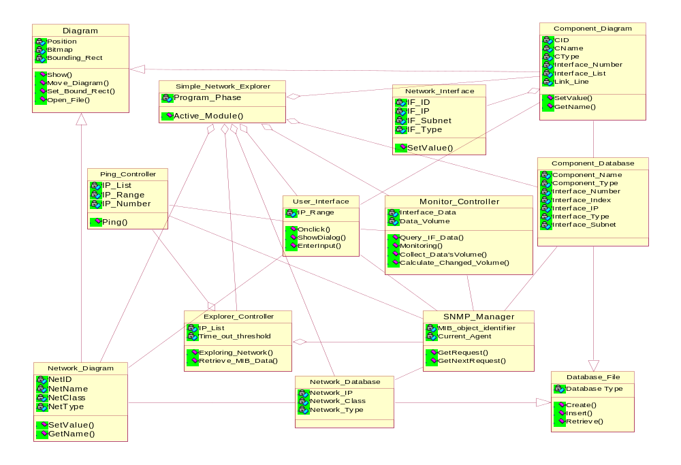
CLASS DIAGRAM

Slide 21
TOP-DOWN DESIGN DIAGRAM
100%
SIMPLE NETWORK
EXPLORER
เปอร์เซ็นต์งานของงานทั้งหมด
Symbol :
Process
83%
17%
Exploring Network
Monitoring
Data’s Volume
63%
20%
Collect Data
Diagram
18%
5%
15%
Get Active Node
Get Data
Display Diagram
16%
2%
Ping
Collect Active Node
45%
Get Node Information
12%
23%
10%
Send/Receive SNMP Packet
Decode SNMP Packet
Collect Node’s Data

Slide 22
SECTION
IV

Slide 23


FUNCTION ANALYSIS
Exploring
Network
Recording
Equipment
Modeling
Diagram
Monitoring
Data’s Volume
Retrieving
MIBs’ Data

Slide 24
FUNCTION ANALYSIS
Exploring
Network
สามารถทำการสำรวจเครือข่ายโดยเน้นไปที่เครือข่ายขนาดเล็ก
มีอุปกรณ์ต่อเชื่อมจำนวนไม่มาก

Slide 25
FUNCTION ANALYSIS
Recording
Equipment
สามารถทำการบันทึกรายละเอียดของอุปกรณ์ต่างๆที่ต่อเชื่อมอยู่กับเครือข่ายได้

Slide 26
FUNCTION ANALYSIS
Modeling
Diagram
สามารถทำการจำลองรูปแบบการเชื่อมต่อของเครือข่ายที่ง่ายต่อความเข้าใจ

Slide 27
FUNCTION ANALYSIS
สามารถทำการเข้าถึงข้อมูลใน MIBs ของอุปกรณ์ต่างๆที่สนับสนุน SNMP ได้
Retrieving
MIBs’ Data

Slide 28
FUNCTION ANALYSIS
สามารถทำการแสดงปริมาณข้อมูลที่ไหลเข้าออกในแต่ละอินเทอร์เฟซของอุปกรณ์
Monitoring
Data’s Volume

Slide 29


IMPLEMENTION
EXPLORING NETWORK
RECORDING EQUIPMENT
MODELING DIAGRAM
RETRIEVING MIBs’ DATA
MONITORING DATA’S VOLUME

Slide 30
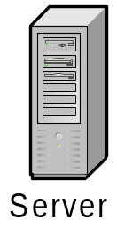


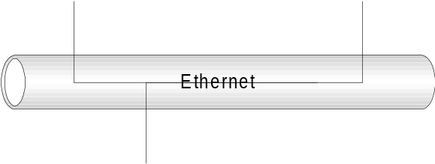



EXPLORING NETWORK
SNMP Get Request
REPLY
PING
Data Storage
Information
IP List
Component Data
IP Range
Network Data
Unsupport
Component
REPLY
SNMP Get
Request
PING

Slide 31
IMPLEMENTION
EXPLORING NETWORK
RECORDING EQUIPMENT
MODELING DIAGRAM
RETRIEVING MIBs’ DATA
MONITORING DATA’S VOLUME

Slide 32
RECORDING EQUIPMENT
Network Data
Network Group
Network
SubnetMask
Network Type
161.246.6.0
255.255.255.0
Ethernet
Component Data
Device
Device
Interface
Interface IP
Interface
Interface
Name
Type
Number
Type
SubnetMask
MPP07
Computer
2
161.246.6.127
Ethernet
255.255.255.0
SNMP Not Support Device
Device IP
161.246.6.5

Slide 33
RECORDING EQUIPMENT
Component Data
Computer Engineering Switch//Router//16//@0//161.246.4.1//PropVirtual//255.255.255.0//
@1// 161.246.5.1//PropVirtual//255.255.255.0//@2//161.246.6.1//PropVirtual//255.255.255.0//
CE - Switch 1100//Switch//50//@0//161.246.6.10//Ethernet//255.255.255.0
venus02.ce.kmitl.ac.th//Computer//2//@0//161.246.6.112//Ethernet/255.255.255.0
ORACLE//Computer//2//@0//161.246.6.121//Ethernet//255.255.255.0
CLIENTBASE//Computer//2//@0//161.246.6.128//Ethernet//255.255.255.0
DBSERVER//Computer//2//@0//161.246.6.157//Ethernet//255.255.255.0

Slide 34
RECORDING EQUIPMENT
Network Data
161.246.4.0//255.255.255.0//Ethernet
161.246.5.0//255.255.255.0//Ethernet
161.246.6.0//255.255.255.0//Ethernet

Slide 35
IMPLEMENTION
EXPLORING NETWORK
RECORDING EQUIPMENT
MODELING DIAGRAM
RETRIEVING MIBs’ DATA
MONITORING DATA’S VOLUME

Slide 36
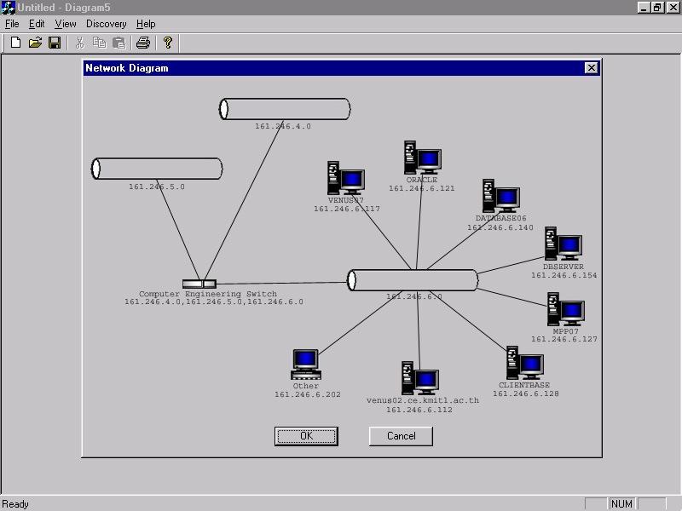
MODELING DIAGRAM

Slide 37
IMPLEMENTION
EXPLORING NETWORK
RECORDING EQUIPMENT
MODELING DIAGRAM
RETRIEVING MIBs’ DATA
MONITORING DATA’S VOLUME

Slide 38
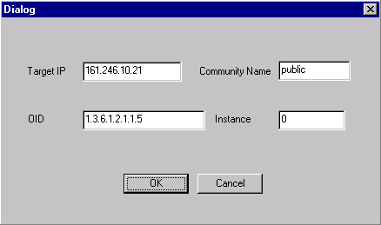

RETRIVING MIBs' DATA
Community Name
Target IP
RESULT
Instance
Object Identifier

Slide 39
IMPLEMENTION
EXPLORING NETWORK
RECORDING EQUIPMENT
MODELING DIAGRAM
RETRIEVING MIBs’ DATA
MONITORING DATA’S VOLUME

Slide 40
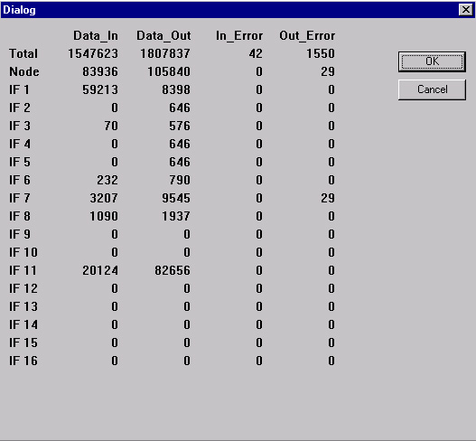

MONITORING DATA
Data in
In Error
Data Out
Out Error
Computer Engineering Switch
Total
Summary
Interface

Slide 41
SECTION
V

Slide 42


SUMMARY
โครงงานการสำรวจเครือข่ายอย่างง่ายเป็นการพัฒนาซอฟต์แวร์ที่ช่วยในการสำรวจตรวจสอบการเชื่อมต่อของเครือข่ายและอุปกรณ์บนเครือข่ายโดยใช้ SNMP โพรโตคอลในการเก็บข้อมูล

Slide 43
ADVANTAGE
ในด้านวิชาการ
เป็นการสร้างพื้นฐานความรู้ในการพัฒนาระบบจัดการเครือข่าย
ฝึกทักษะในการพัฒนาซอฟต์แวร์แบบ Object-Oriented

Slide 44
ADVANTAGE
ในด้านการนำไปใช้งาน
เป็นซอฟต์แวร์ที่ช่วยในการจัดโครงสร้างเครือข่าย
เป็นซอฟต์แวร์ขนาดเล็กที่ช่วยในการจัดการเครือข่าย
เป็นซอฟต์แวร์ที่สร้างโดยคนไทย
เป็นซอฟต์แวร์ที่ไม่ต้องเสียค่าใช้จ่ายสูงในการนำไปใช้งาน

Slide 45
FUTURE DEVELOPMENT
เพิ่มวิธีการในการสำรวจเครือข่ายให้มีประสิทธิภาพมากขึ้น โดยการอ่านค่าจาก Routing Table
เพิ่มความสามารถในการทำงานใน Layer ล่างเพื่อการ Monitor เครือข่ายที่มีรายละเอียดมากยิ่งขึ้น

Slide 46
THE END

